Slide 1
Szerbiai Református Keresztyén Egyház

Slide 2
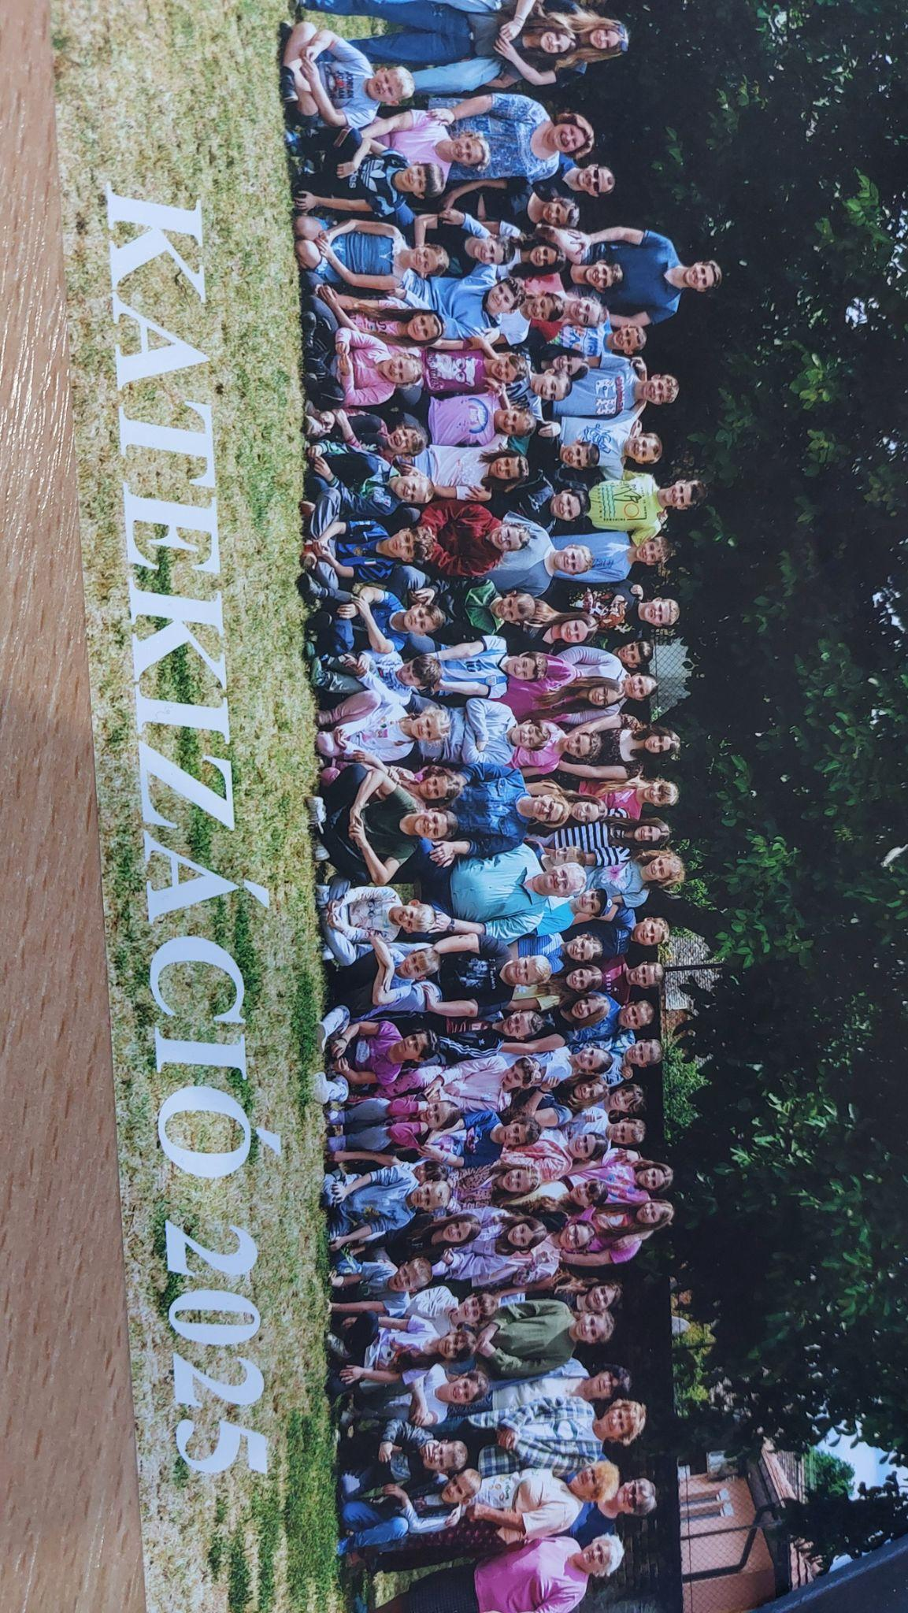
Országos Egyházunk
Katekizáció általános iskolás csoport

Slide 3
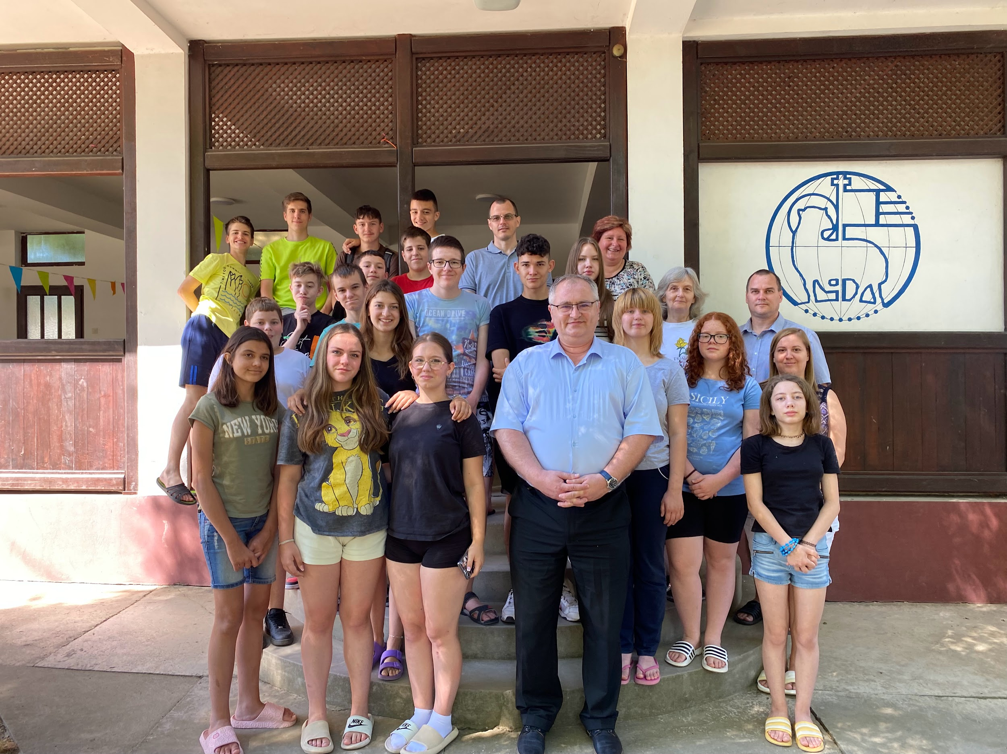
Országos Egyházunk
Katekizáció ifjúsági csoport

Slide 4
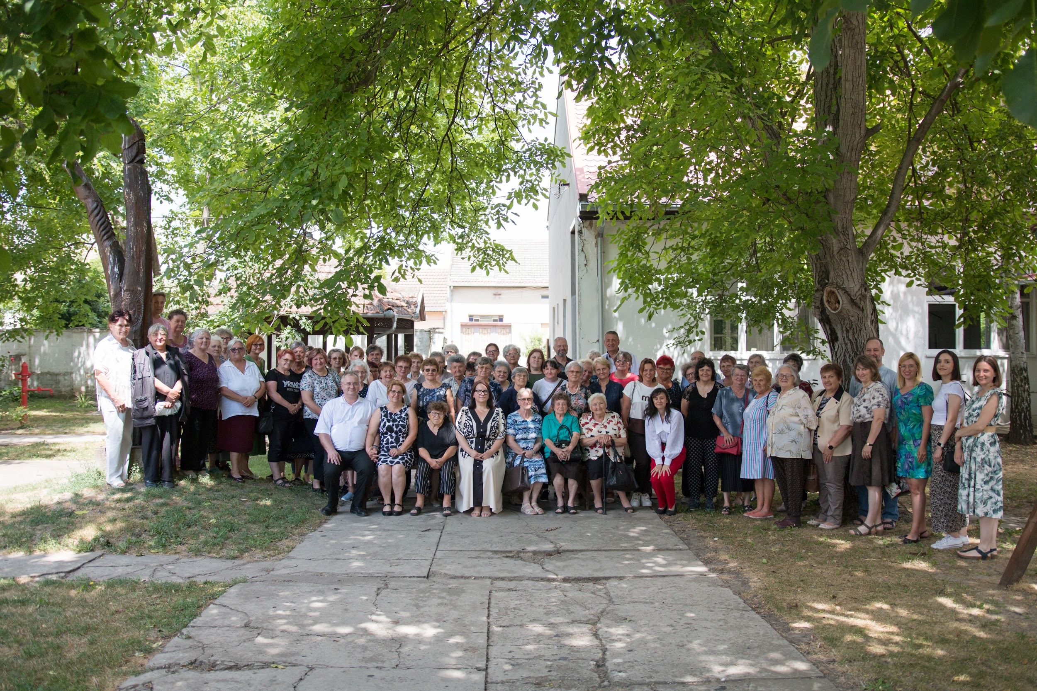
Országos Egyházunk
Női konferenciák

Slide 5
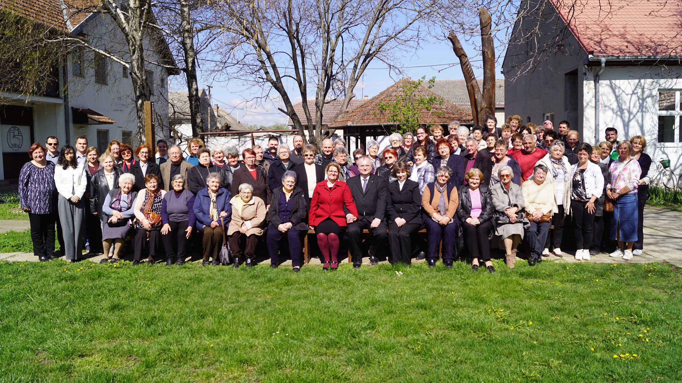
Országos Egyházunk
Női konferenciák

Slide 6
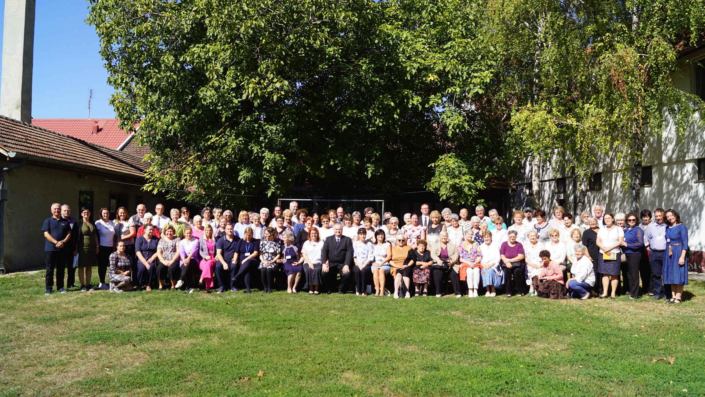
Kárpát-medencei Imanap előkészítő konferencia

Slide 7
Óvodáink

Slide 8
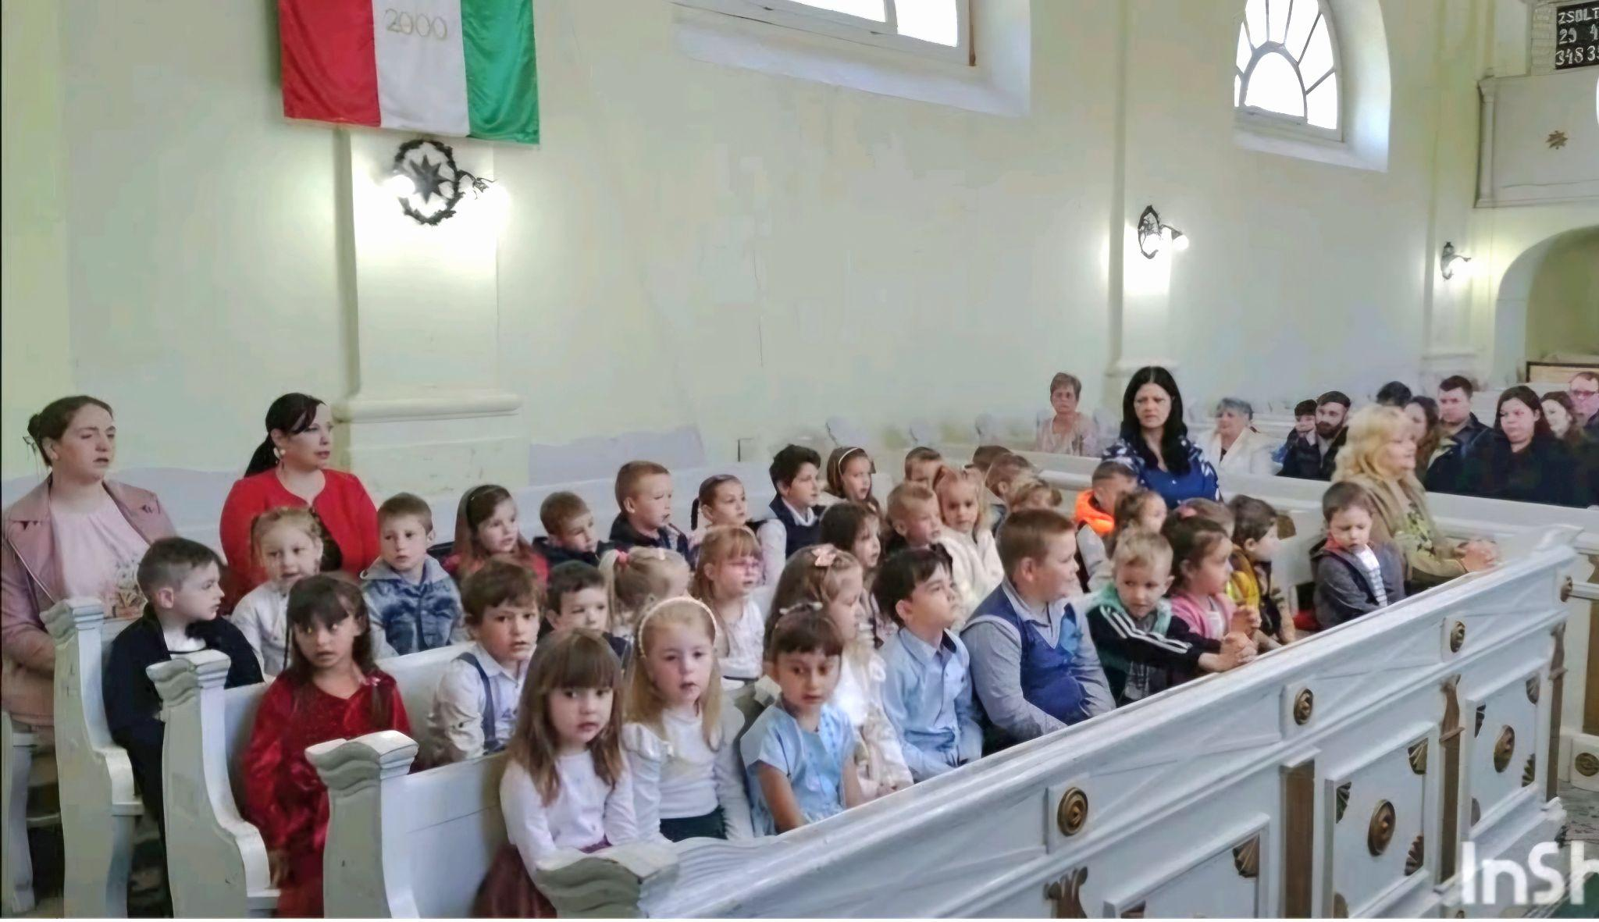
Napsugár Iskolaelőtti Intézmény Bácskossuthfalva

Slide 9
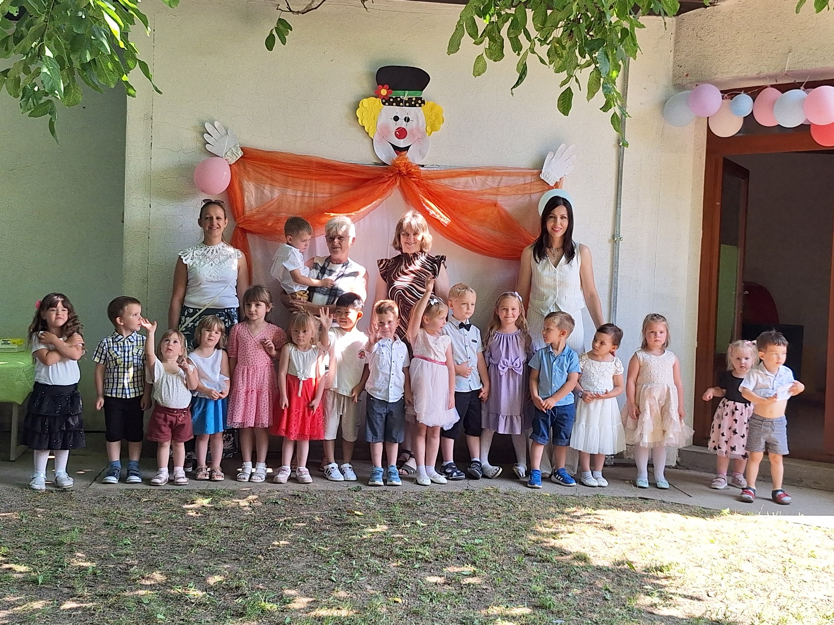
Csemete Játszóház Pacsér

Slide 10
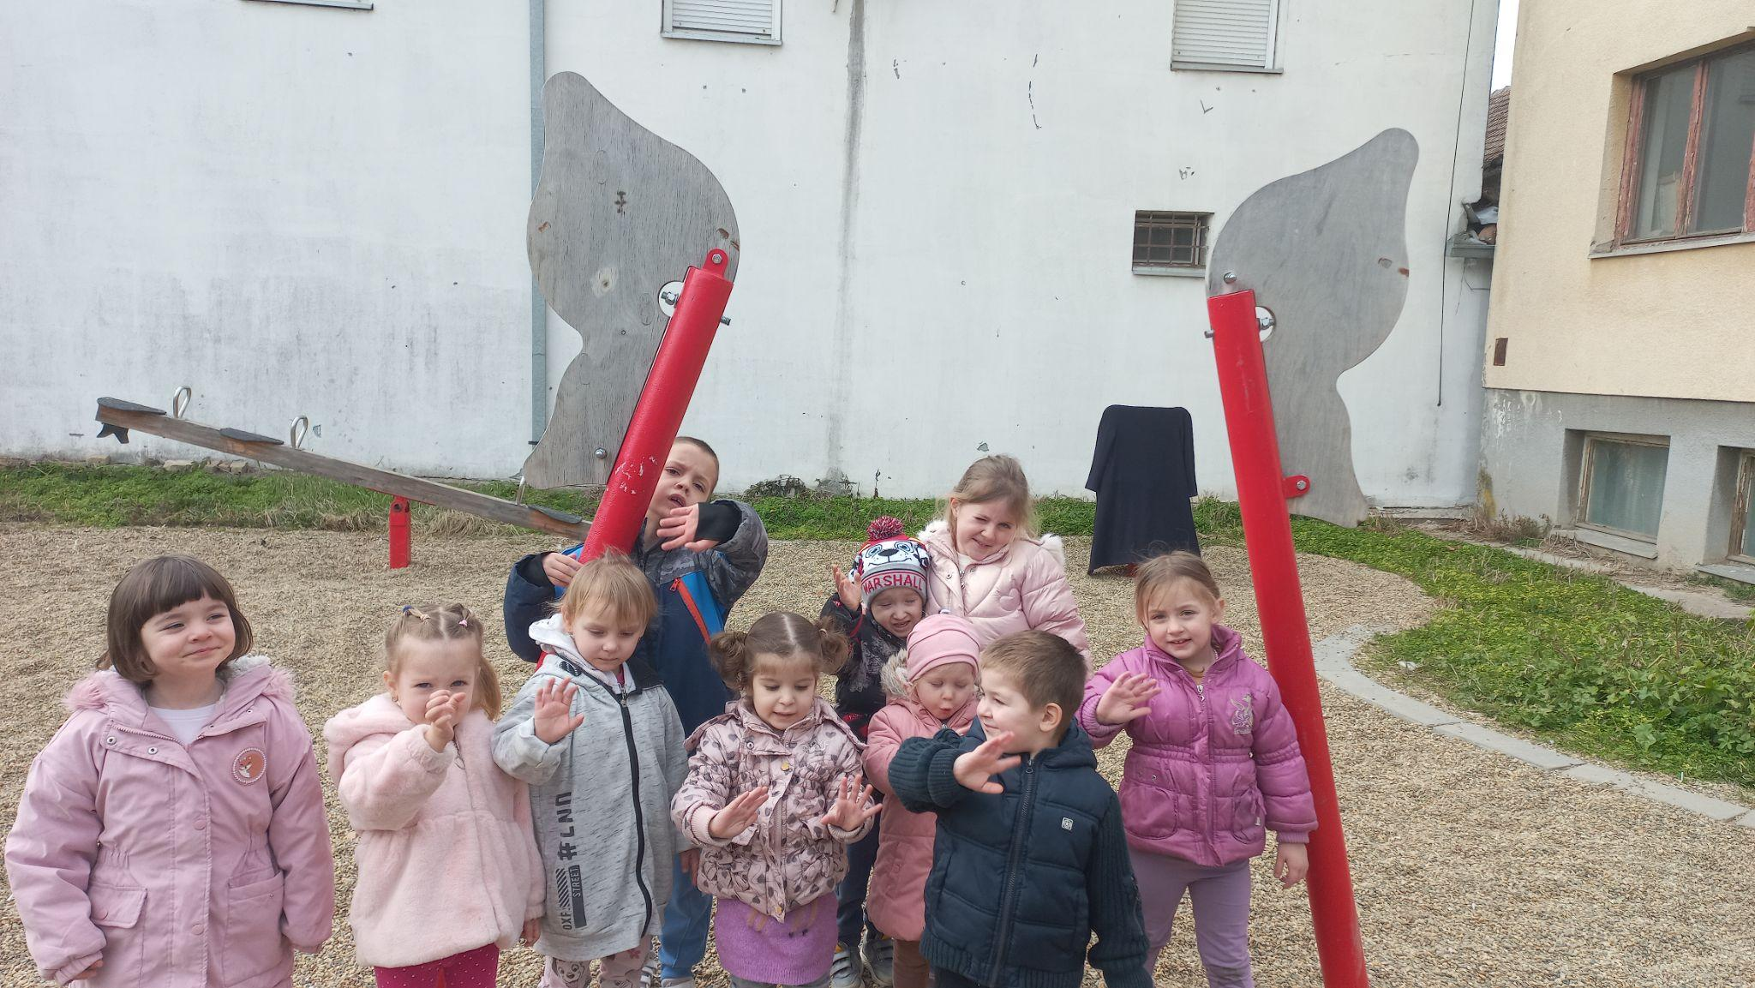
Bárka Református Óvoda Maradék

Slide 11
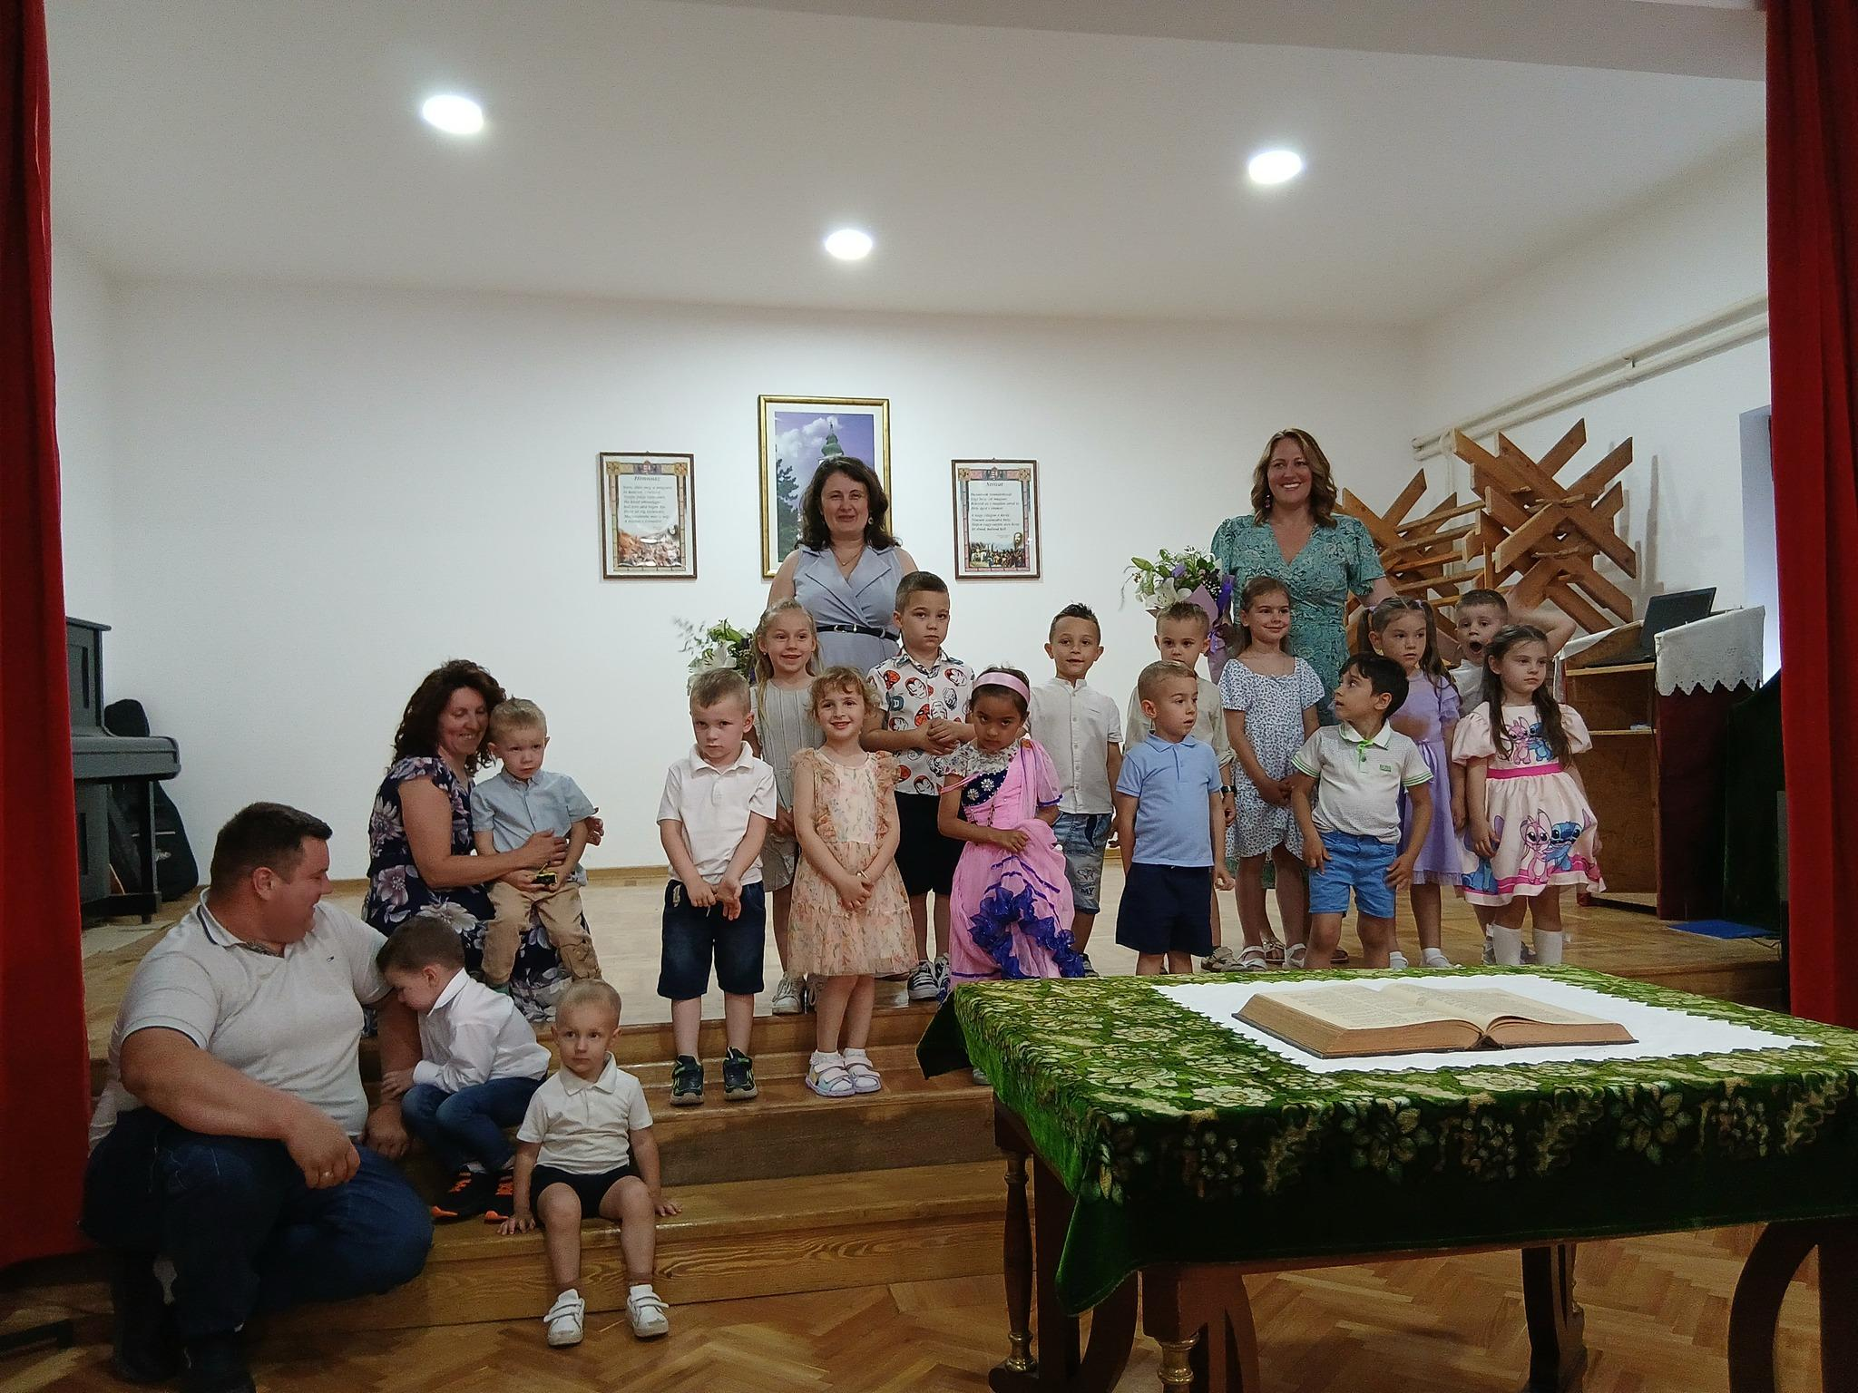
Őrláng-Én Református Óvoda és Játszóház Torontálvásárhely

Slide 12
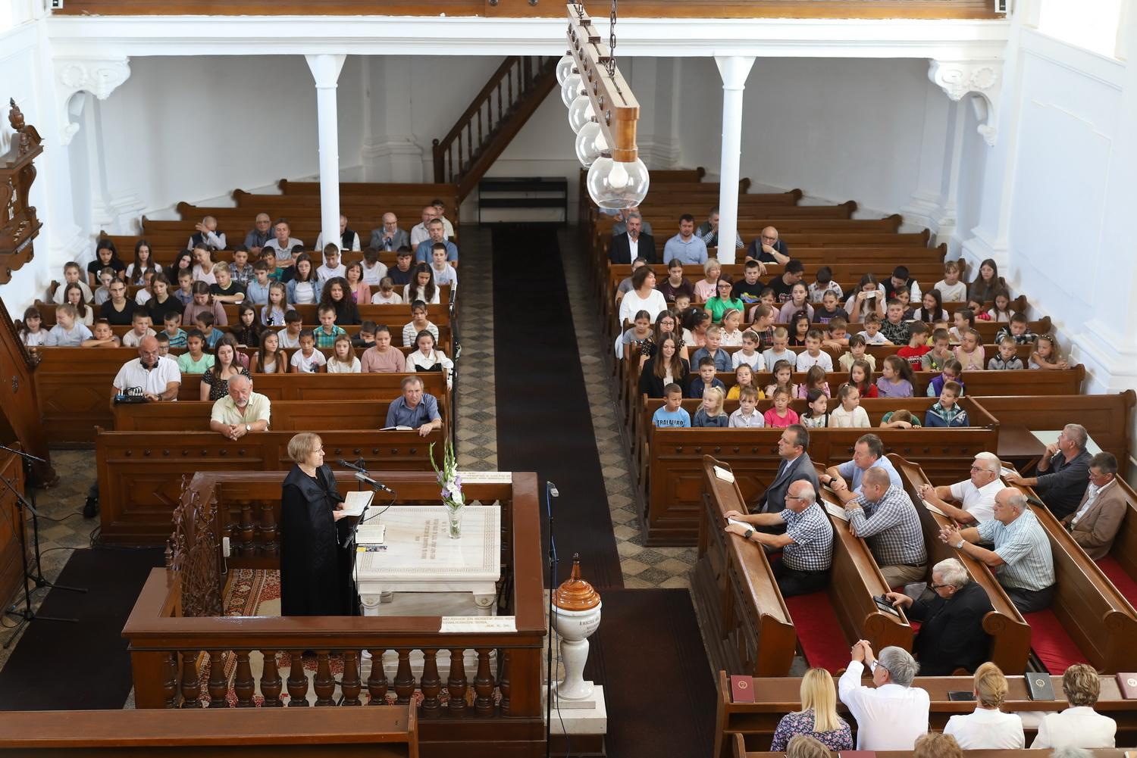
Bácsfeketehegy
Tanévkezdő istentisztelet

Slide 13
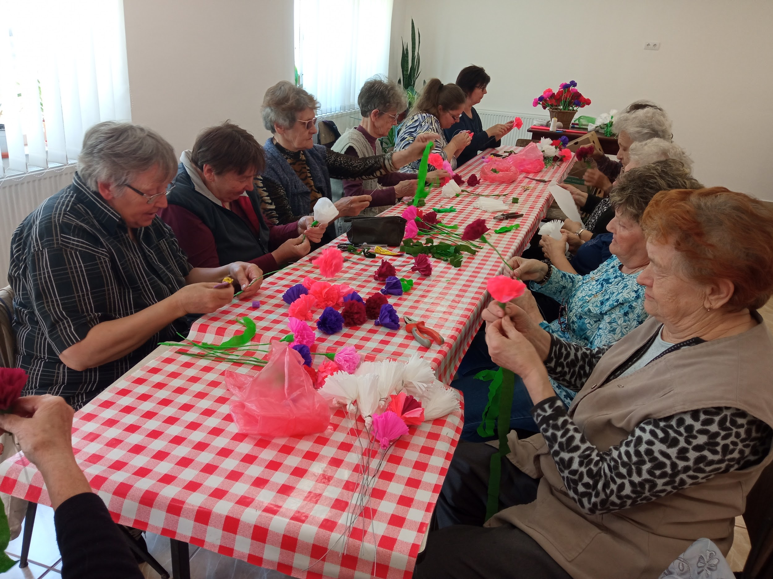
Bácskossuthfalva
Anyák napjára készülnek az asszonyok

Slide 14
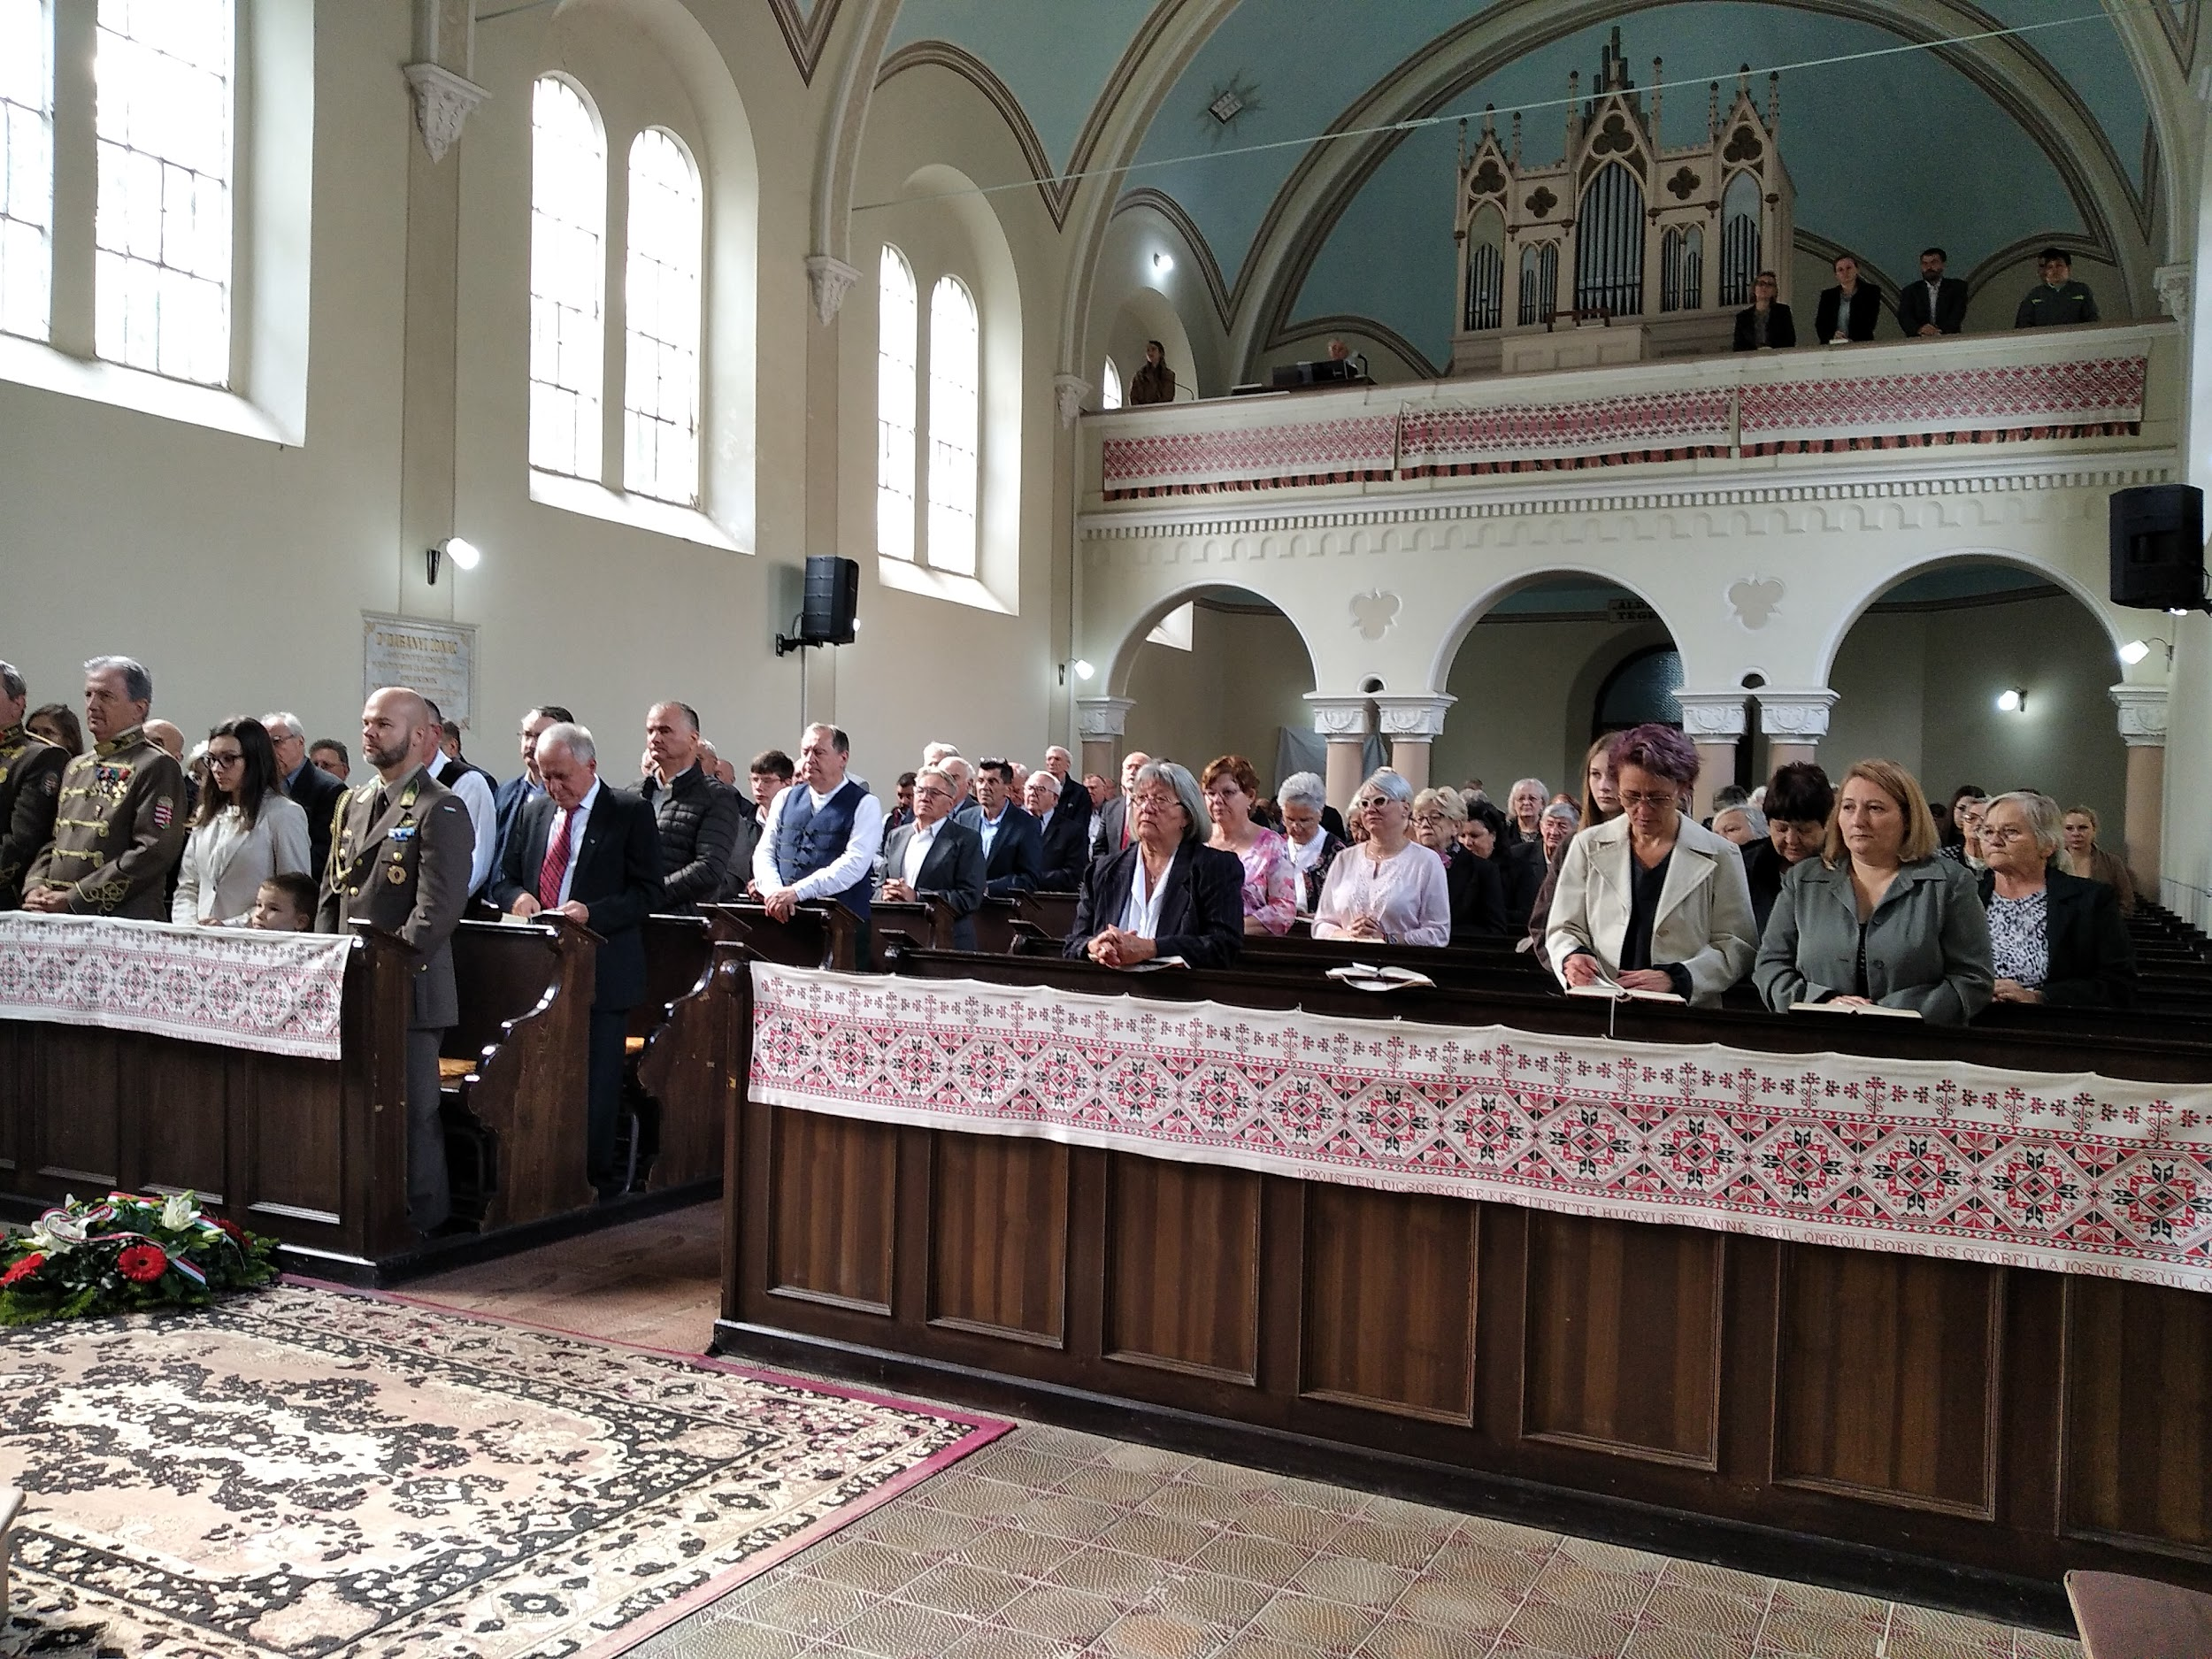
Hertelendyfalva
Kirvájt ünneplő gyülekezet

Slide 15
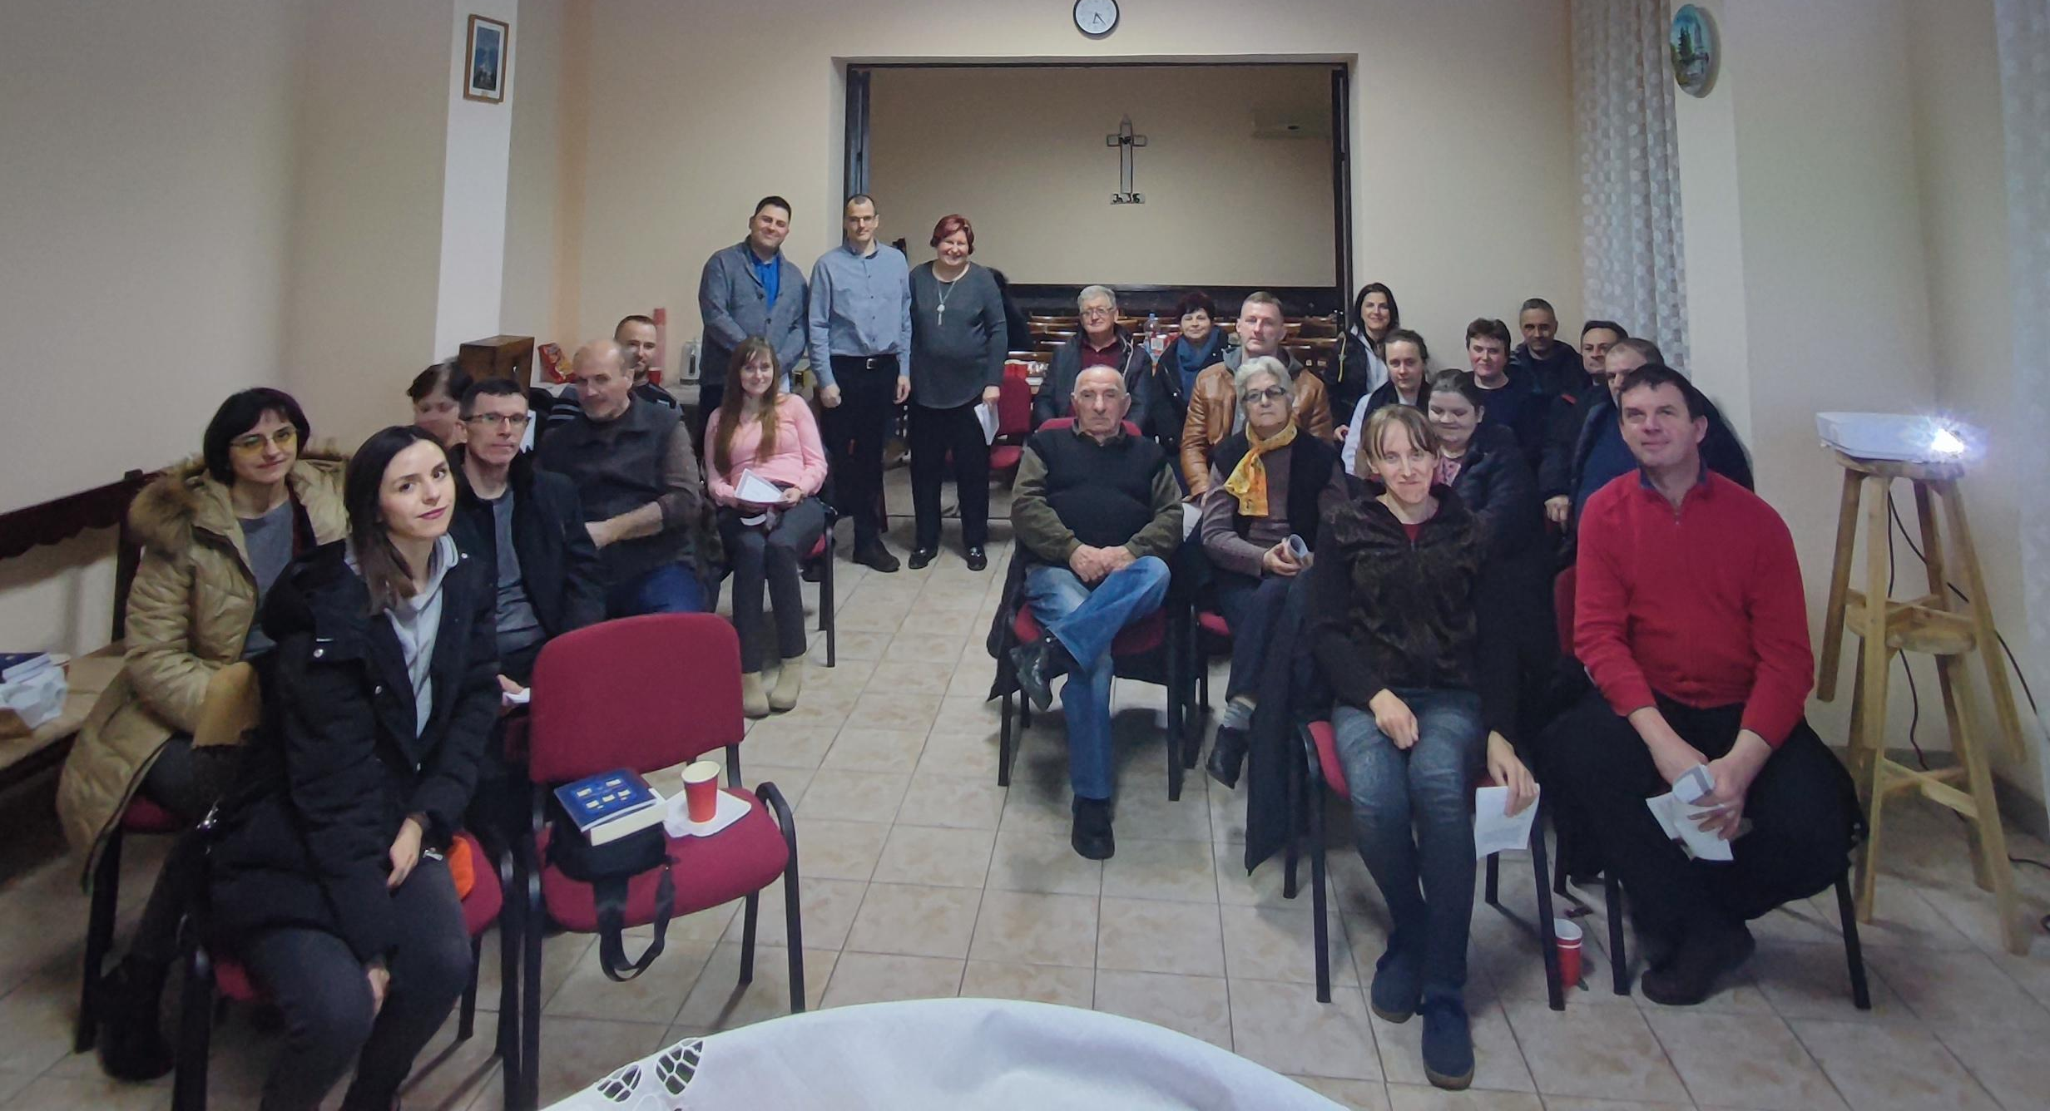
Magyarittabé
Házasság hete
Előadás után

Slide 16
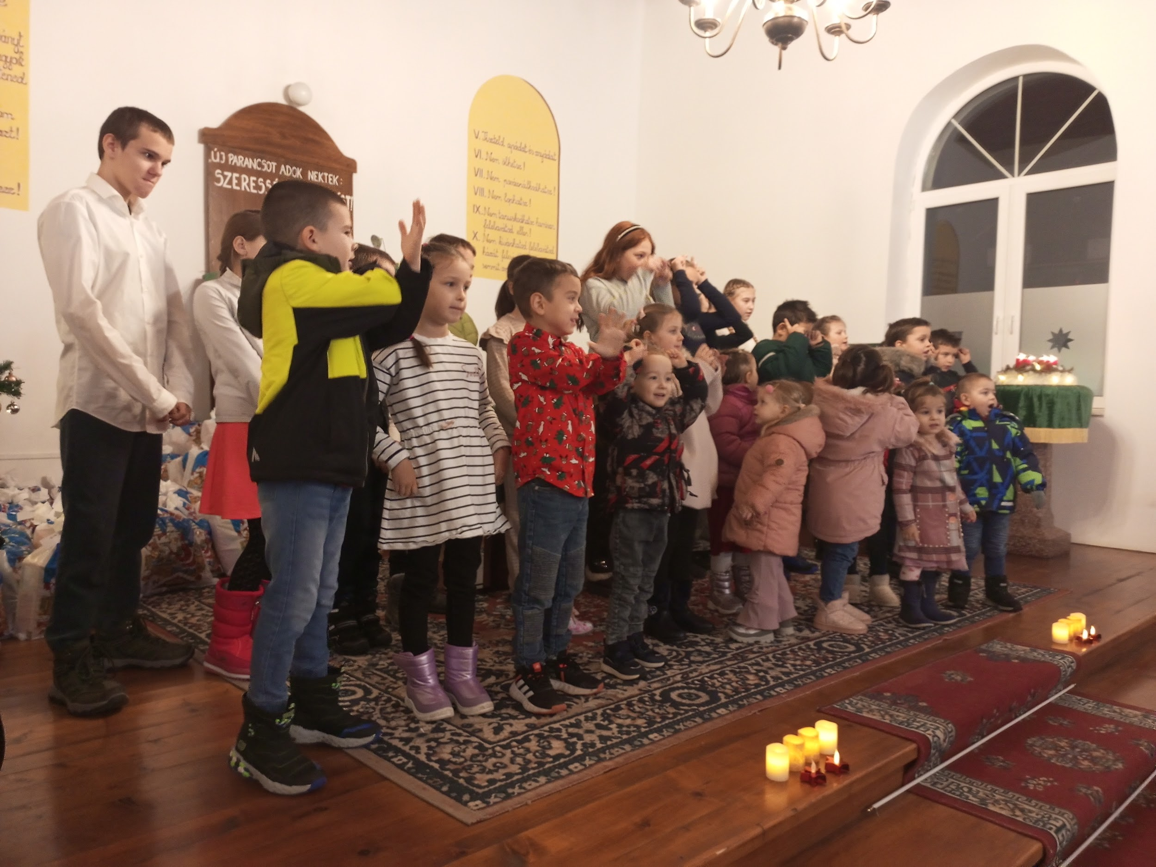
Maradék
Gyermekek szolgálata karácsonykor

Slide 17
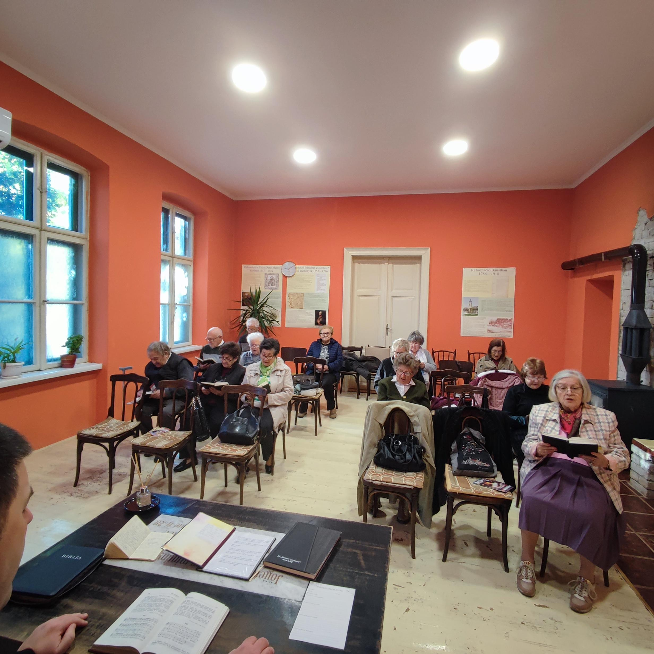
Nagybecskerek
Istentisztelet a gyülekezeti teremben

Slide 18
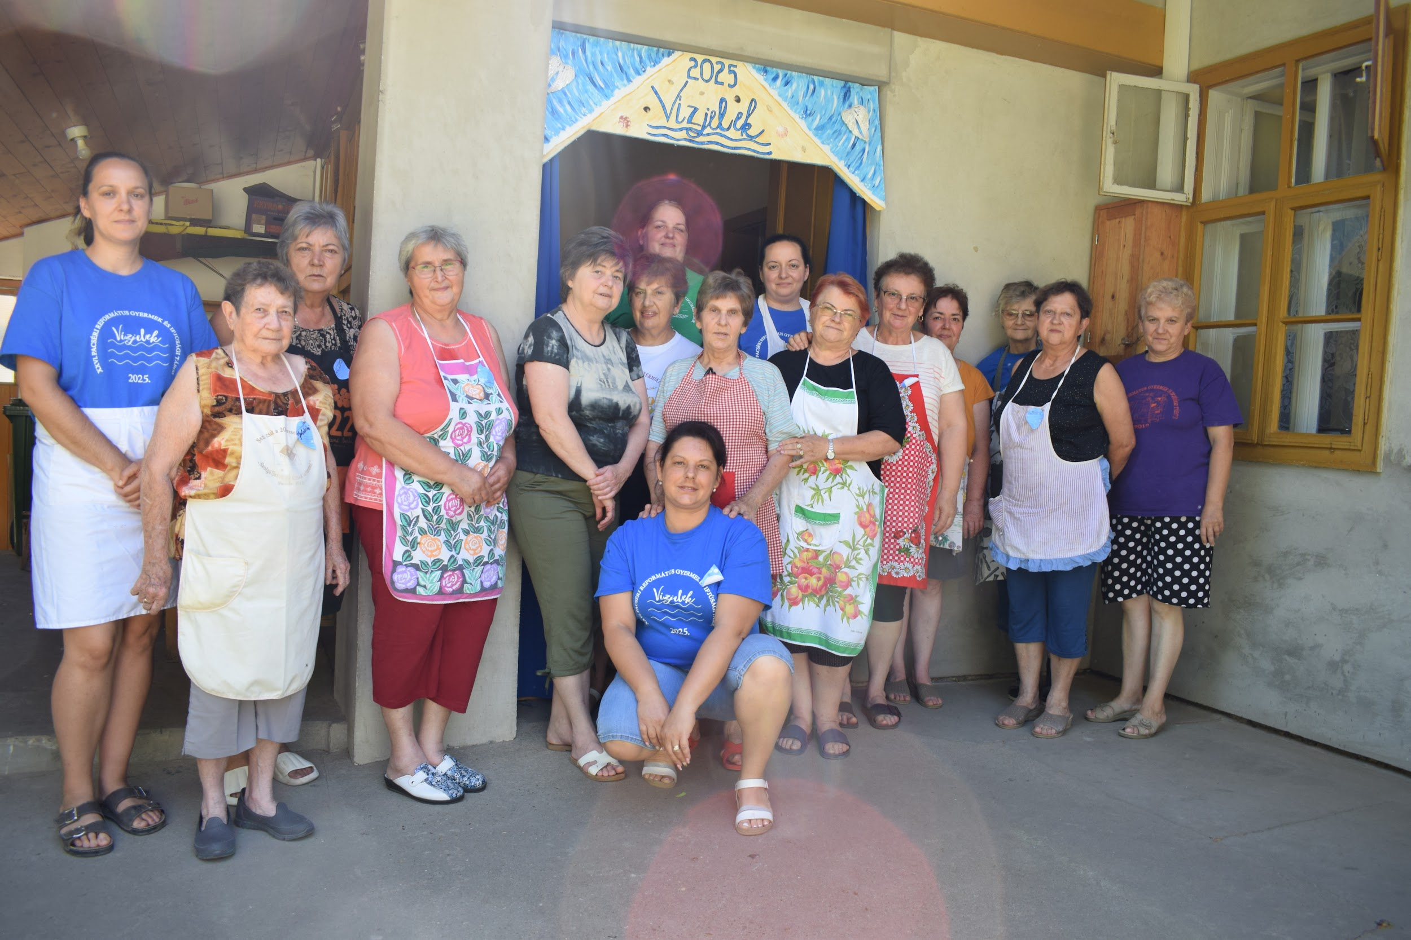
Pacsér
Szorgos asszonyok a táborban

Slide 19
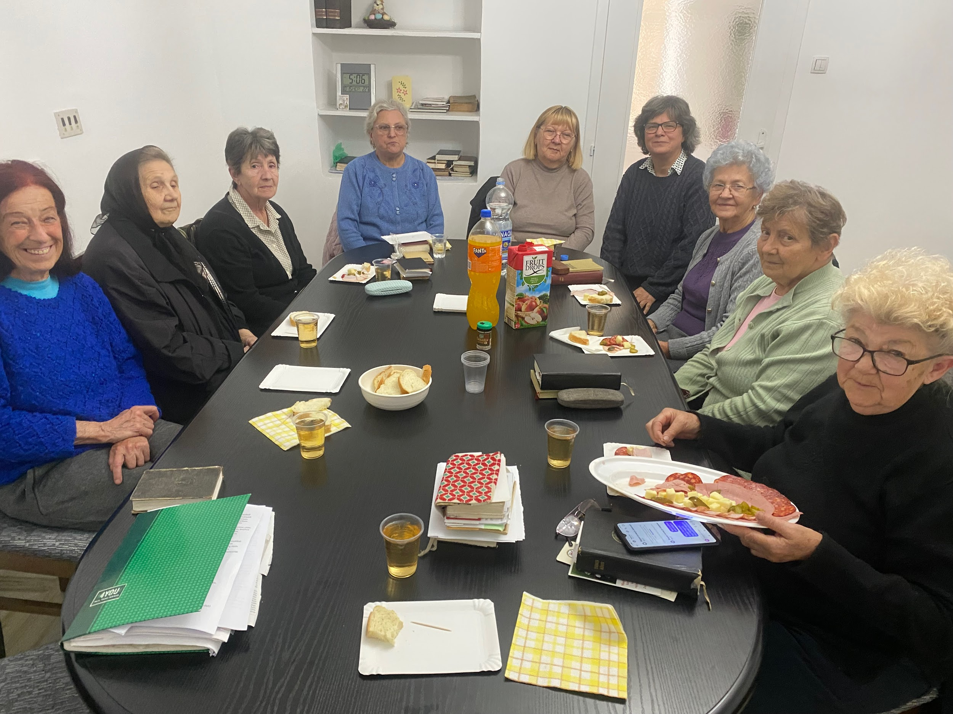
Piros
Nőegyleti összejövetel

Slide 20
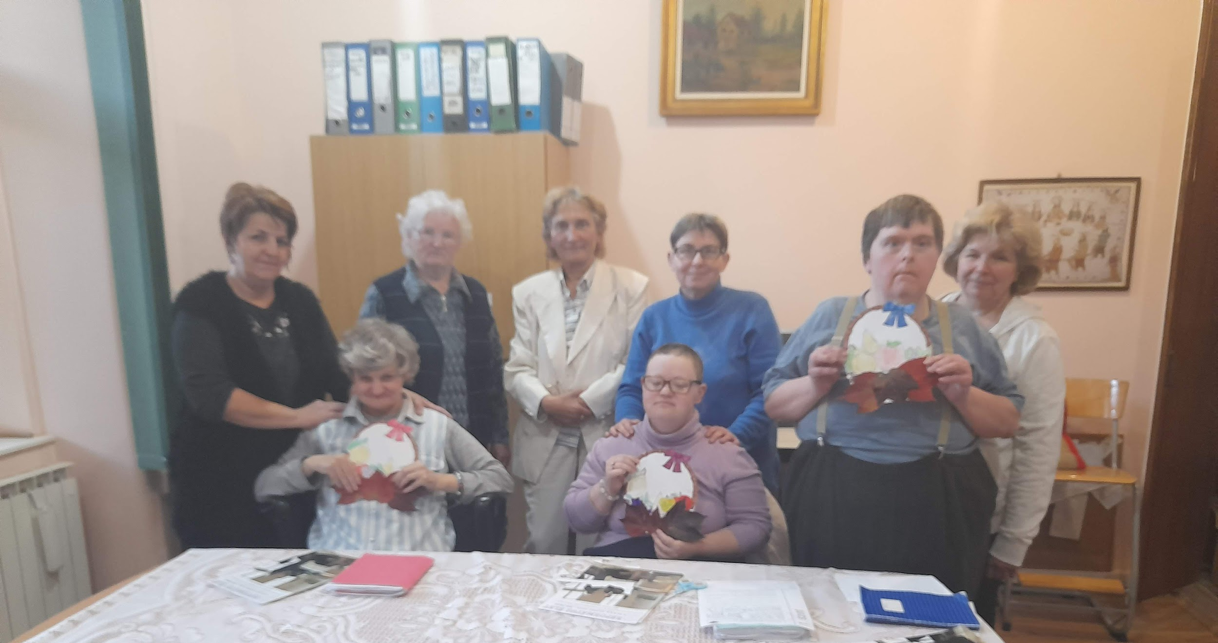
Szabadka
Hit és Fény foglalkozás

Slide 21
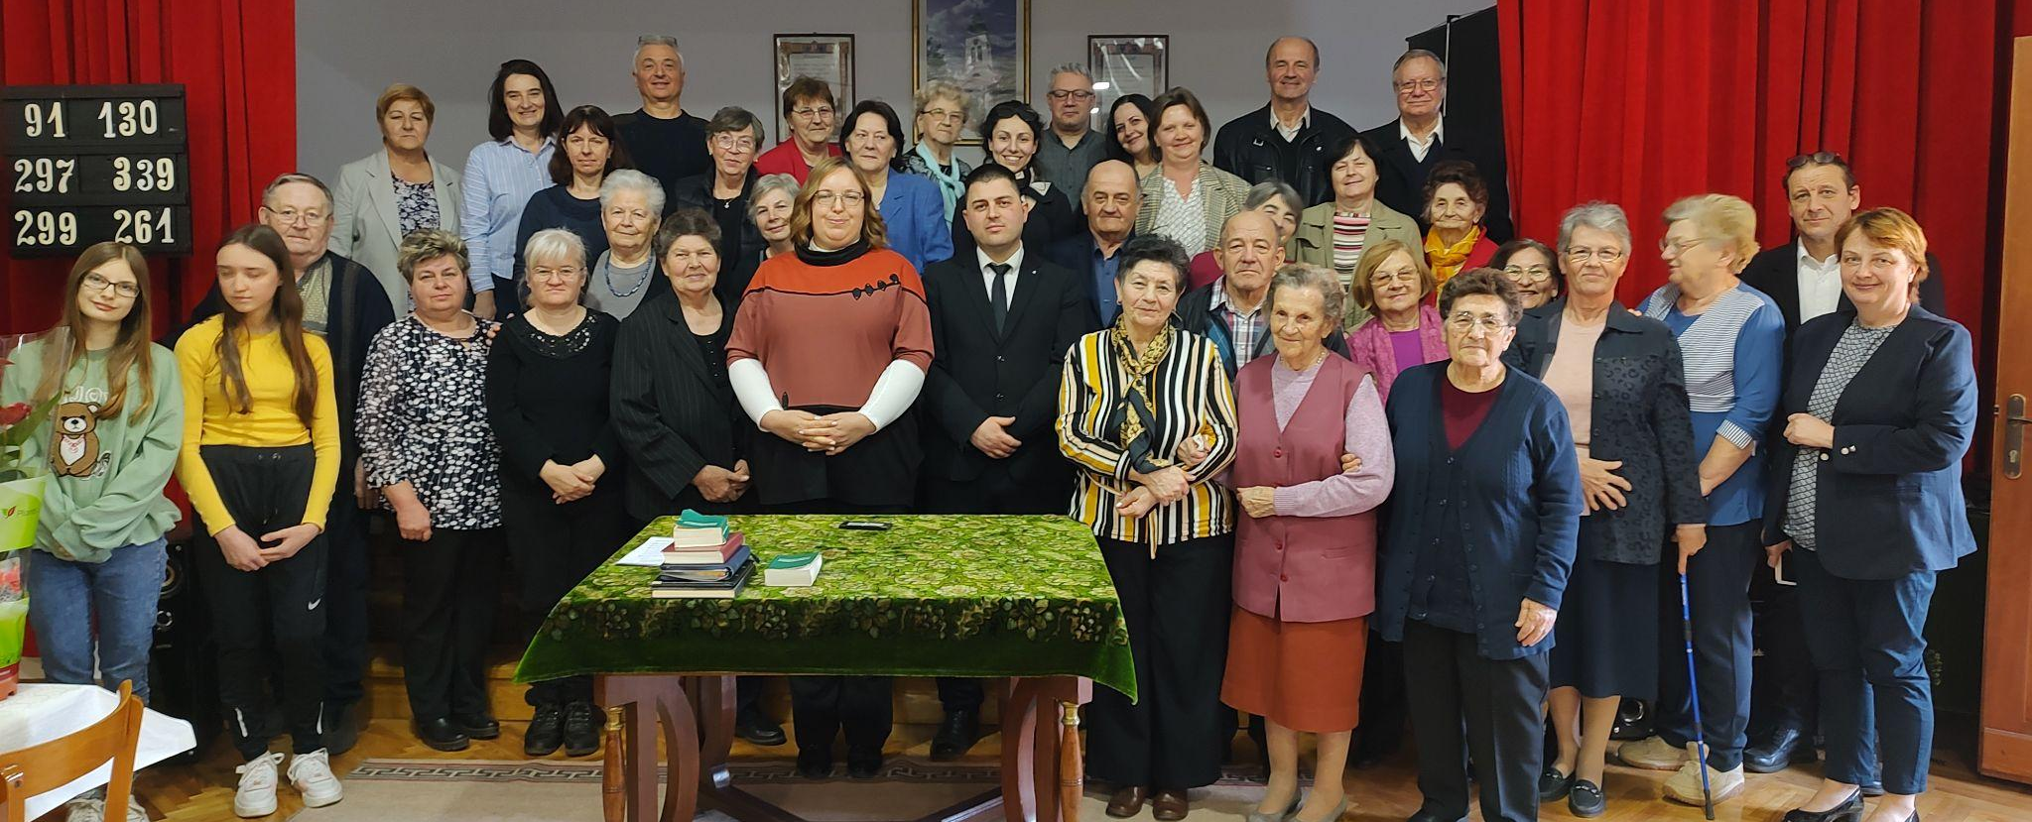
Torontálvásárhely
Ökumenikus Világimanap a magyarittabei és nagybecskereki testvérekkel

Slide 22
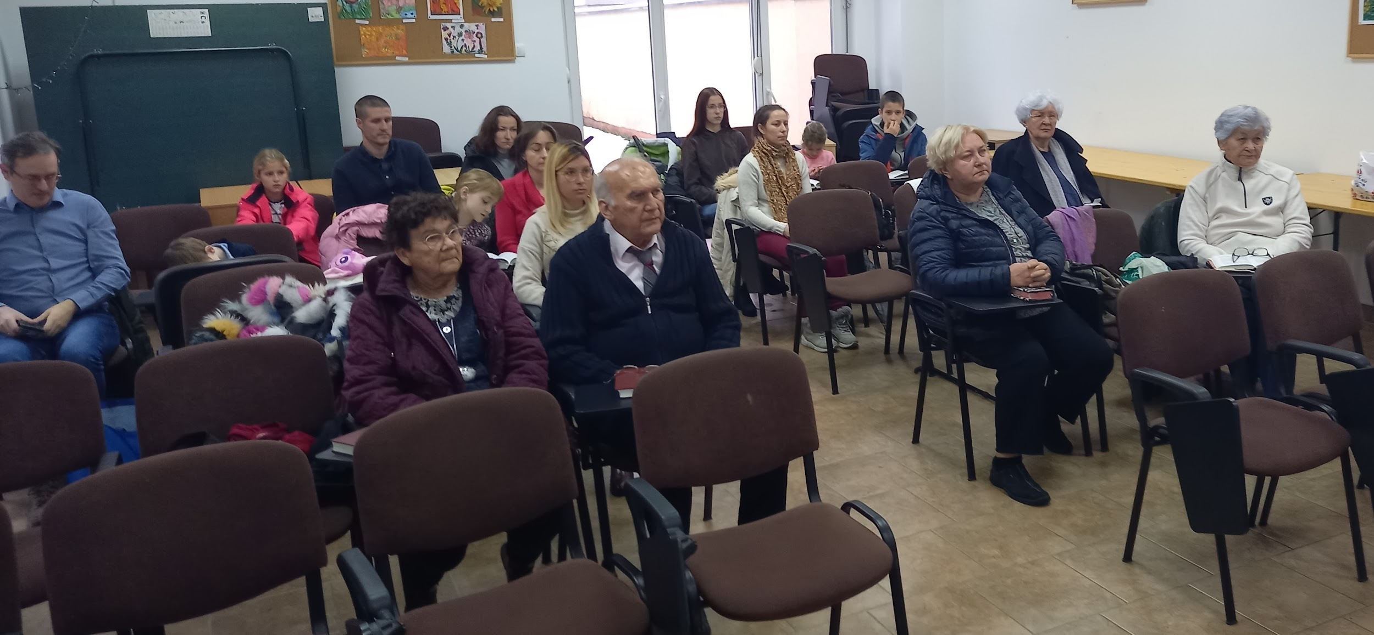
Újvidék
Istentisztelet az Apáczai Fiúkollégiumban

Slide 23
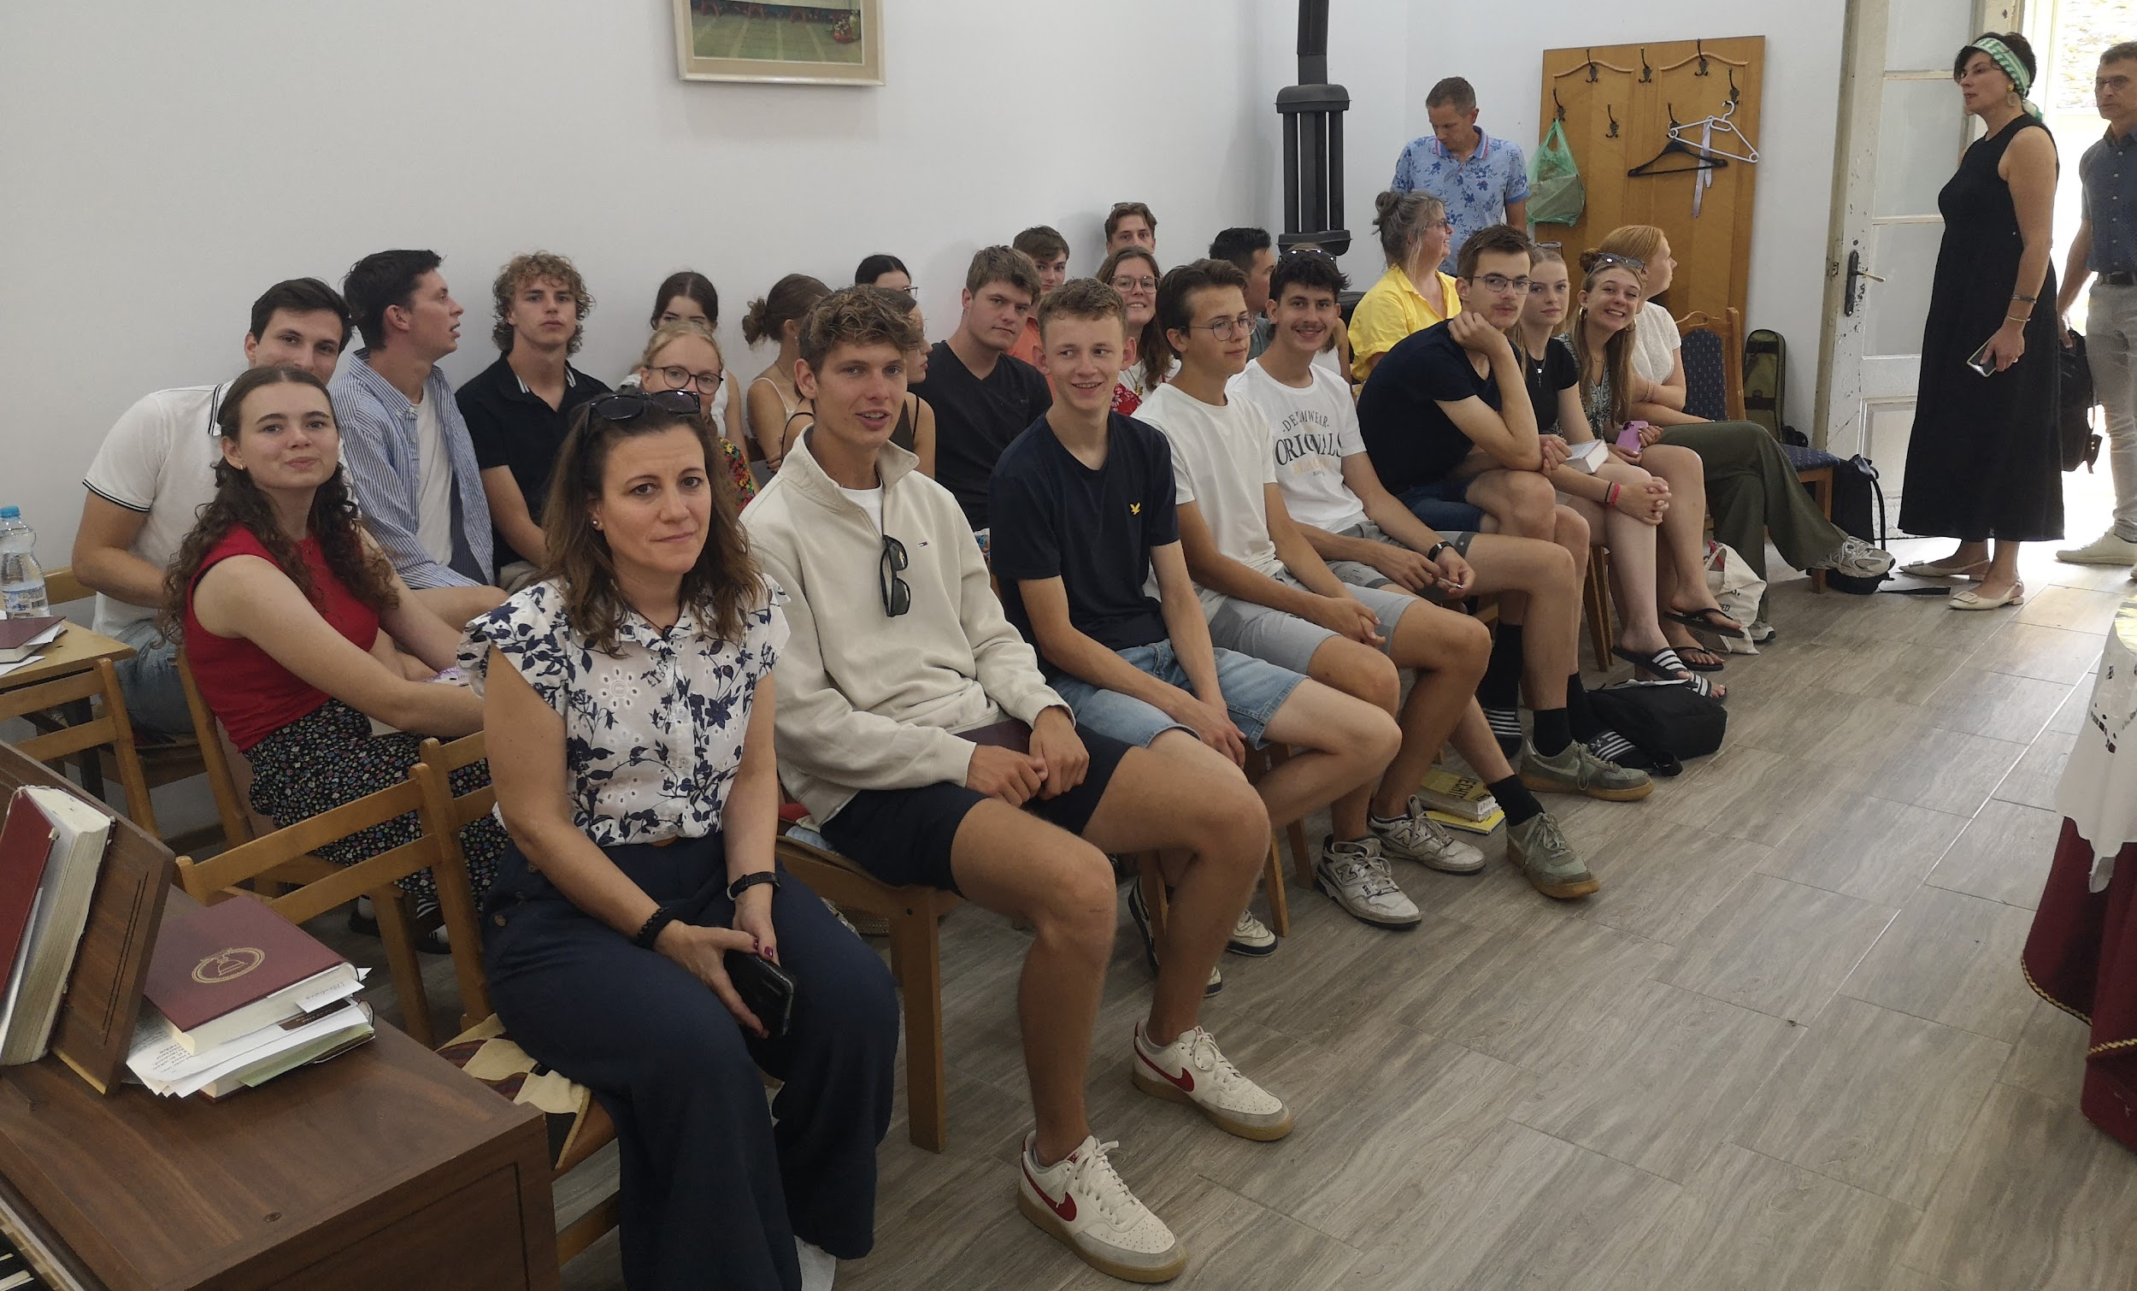
Verbász
Holland fiatal vendégekkel

